Slide 1
생성형 AI 기반 영양소 섭취 패턴 분석을 통한 이상지질혈증 위험도 예측 및 연령별 맞춤형 식습관 개선 가이드 제안 화면설계서
성민

Slide 2
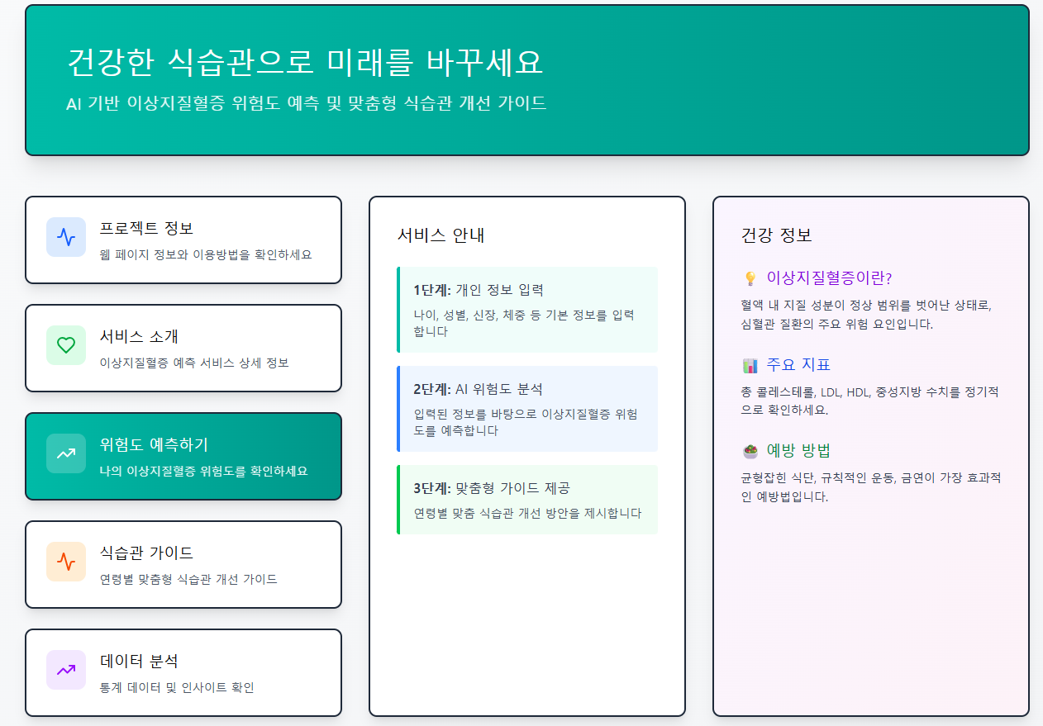
메인화면
버튼을 이용한 서비스 선택
간단한 서비스 안내
알면 유용한 정보 란

Slide 3
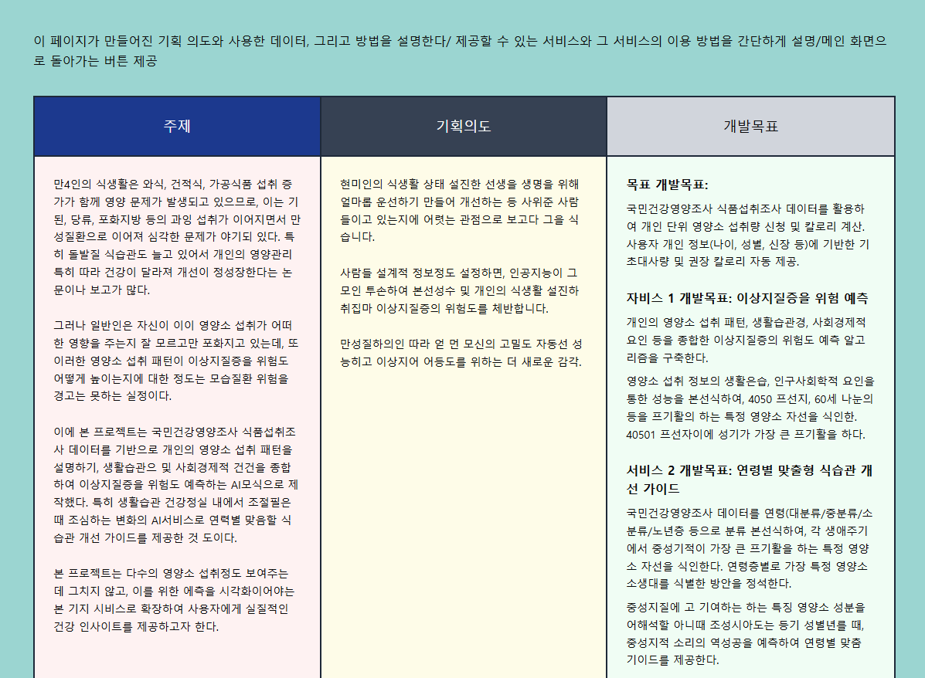
프로젝트 정보 페이지

Slide 4
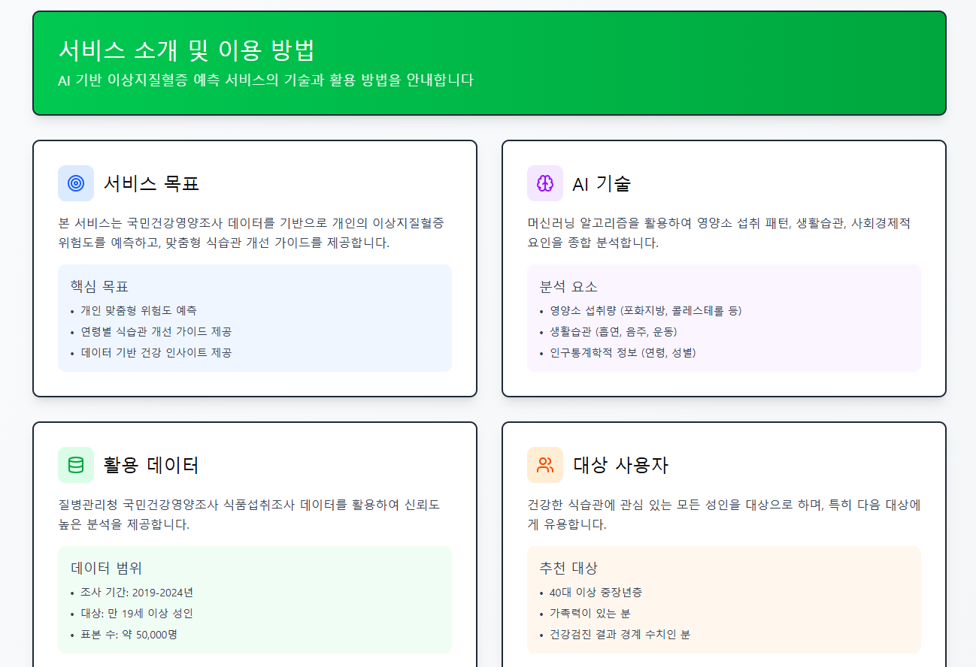
서비스 소개 및 이용 방법 페이지

Slide 5
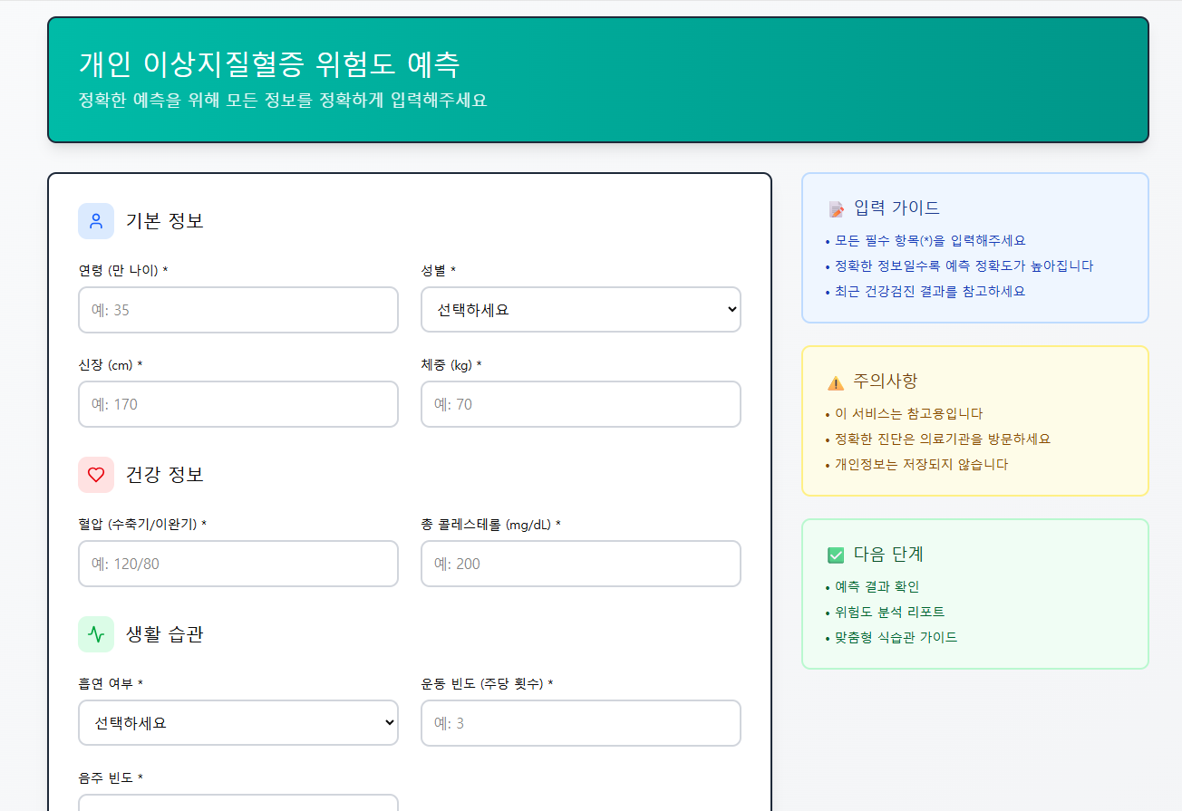
개인 이상지질혈증 위험도 예측 서비스 페이지
서비스를 제공하기 위한 정보를 입력 받는 페이지

Slide 6
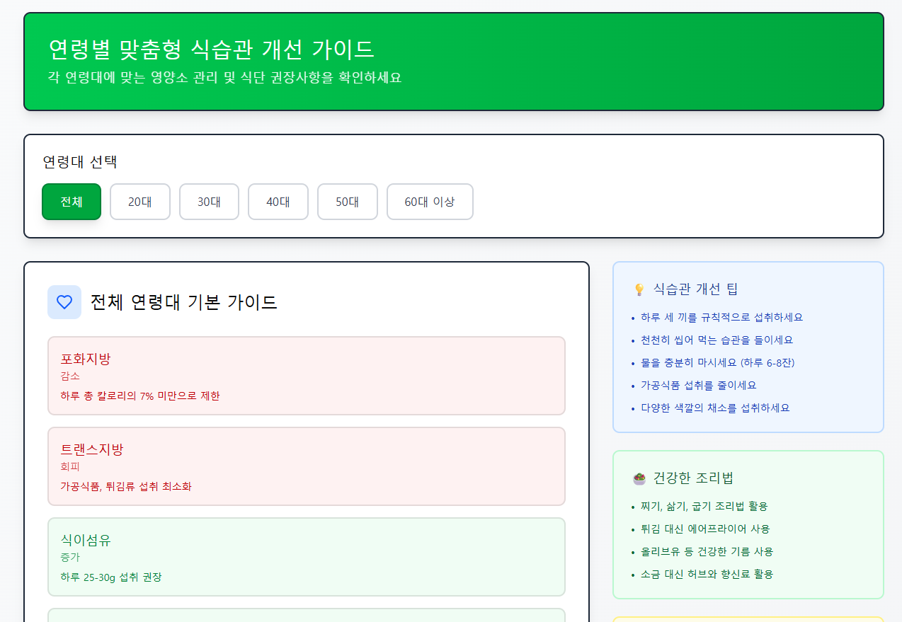
연령별 맞춤형 식습관 개선 가이드
원하는 연령을 선택하고 가이드를 제공받는다

Slide 7
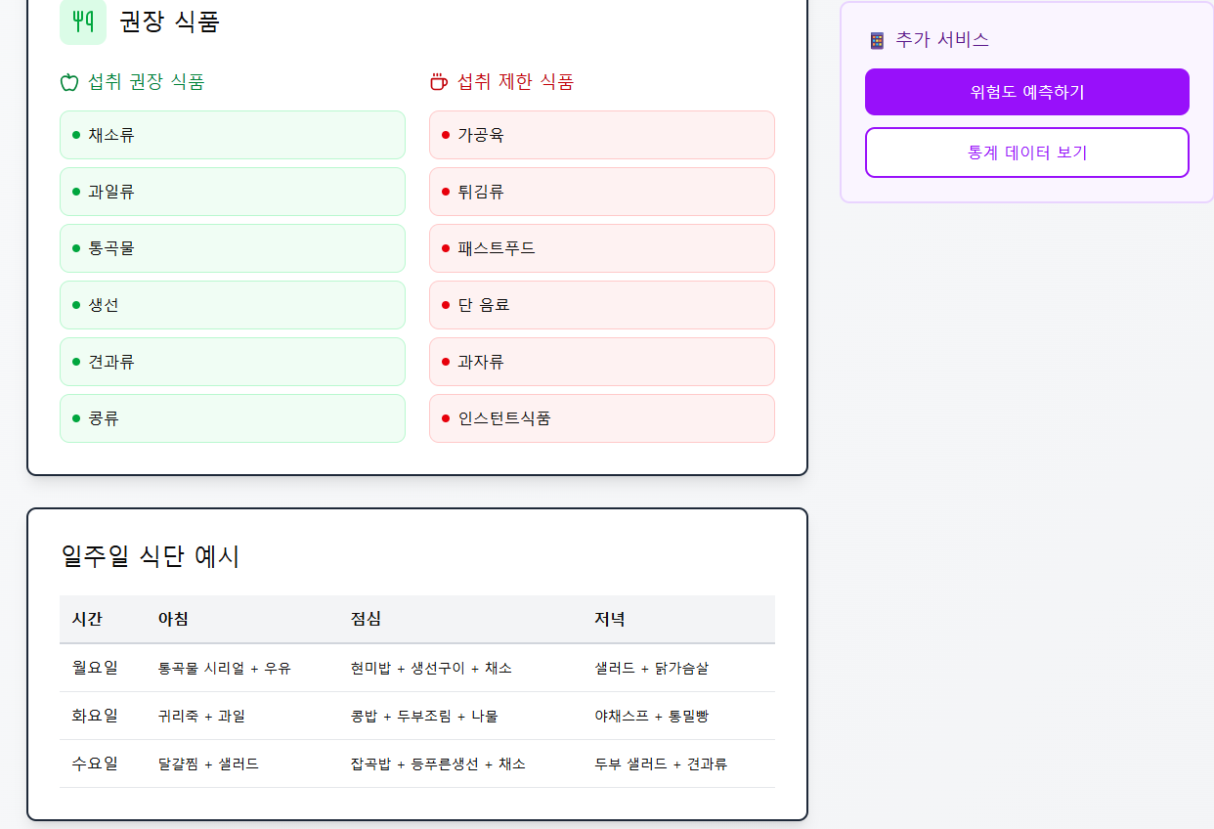

Slide 8
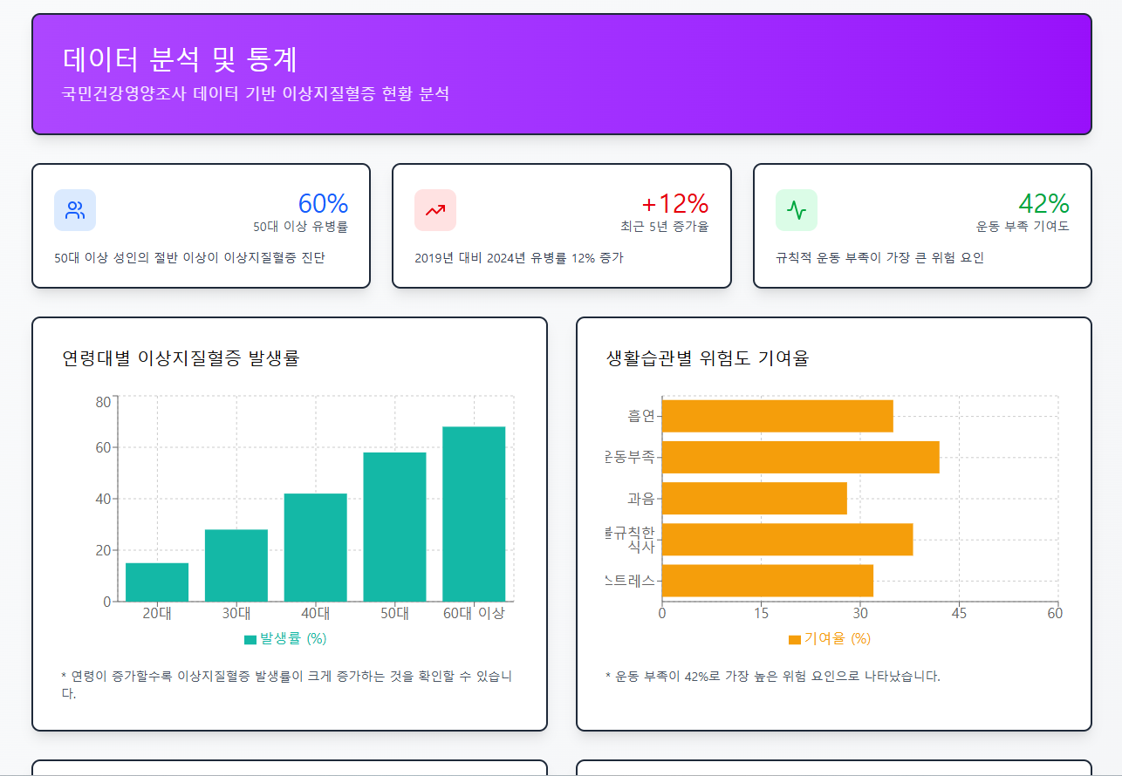
데이터 분석 및 통계 페이지

